Slide 1
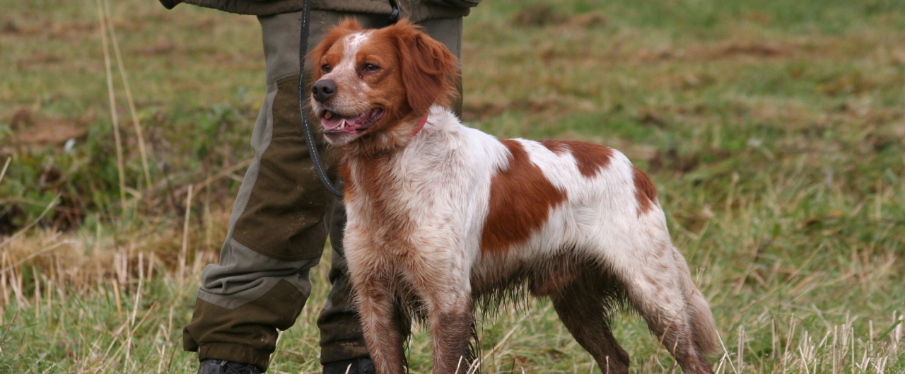
Bretonit

Slide 2
Käyttö tarkoitus K
Metsästyskoira. Sitä käytetään lintujen ja jänisten metsästykseen. Se noutaa maalta kuin vedestä.
Rotu sopeutuu niin peitteiseen kuin avoimeen maastoon. Bretoni etsii riistaa nopealla laukalla pitäen säännöllisesti yhteyttä ohjaajaansa.
Muiden seisovien koirien tapaan se paikallistaa riistanhajun aistinsa avulla ja osoittaa sen jähmettymällä seisomaan. Ohjaajan luvasta sen tulee ajaa riistaeläin liikkeelle ja laukauksen jälkeen pitää noutaa riista.

Slide 3
Luonne ja käyttäytyminen
Erittäin eloisa, täynnä toiminnan halua oleva riistaviettinen metsästyskoira.
Tyypillisesti hyvätuulinen, sopeutuvainen ja seurallinen koira, joka suhtautuu myös vieraisiin ihmisiin kuin koiriinkin ystävällisesti.
Bretoni oppii nopeasti, mutta voimakkaan riistavietin, vilkkauden ja älykkyyden vuoksi se vaatii johdonmukaisen peruskoulutuksen ja on jo pennusta saakka ohjattava toimimaan riistatilanteissa kuuliaisesti.
Jollei nuorelle bretonille tarjoa riittävästi sallittua , kehittävää tekemistä purkautuu sen luonnollinen aklivisuus todennäköisesti. tihutöinä, yksinolo–ongelmina ja koira voi olla hankalasti käsiteltävä.

